Slide 1
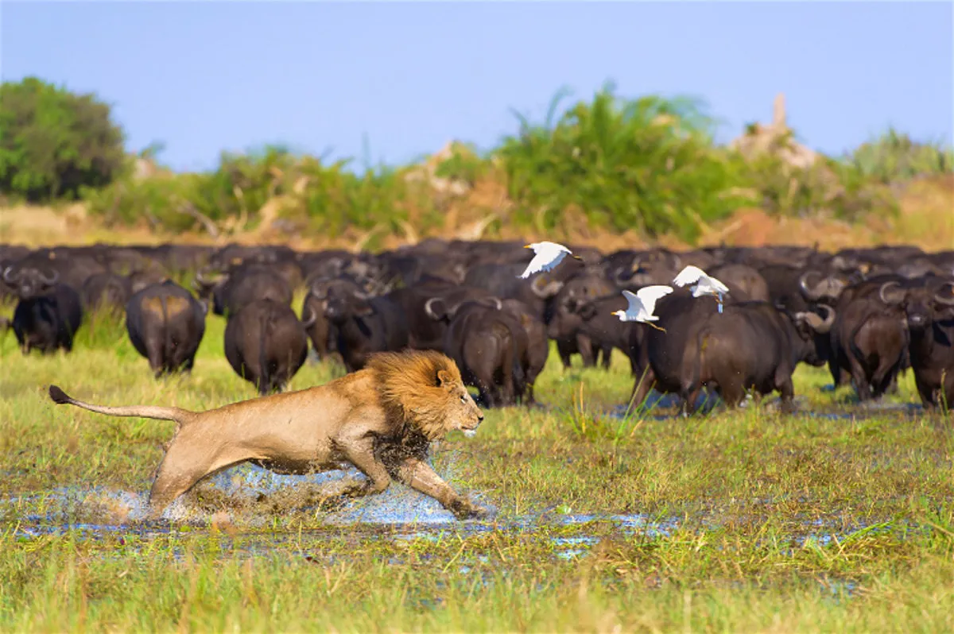
第六章 生物的进化
第4节 协同进化与生物多样性的形成

Slide 2
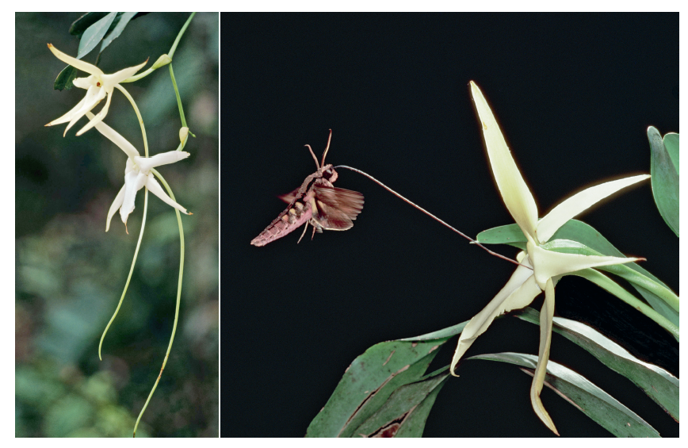
问题探讨
达尔文曾发现一种兰花长着细长的花距，其底部储存着花蜜。达尔文推测，这种花的形成绝不是偶然的，肯定存在这样的昆虫，它们生有同样细长的吸管似的口器，可以从花距中吸到花蜜。大约50年以后，研究人员果然发现了这样的蛾类昆虫。
某种兰花和专门给它传粉的蛾

Slide 3
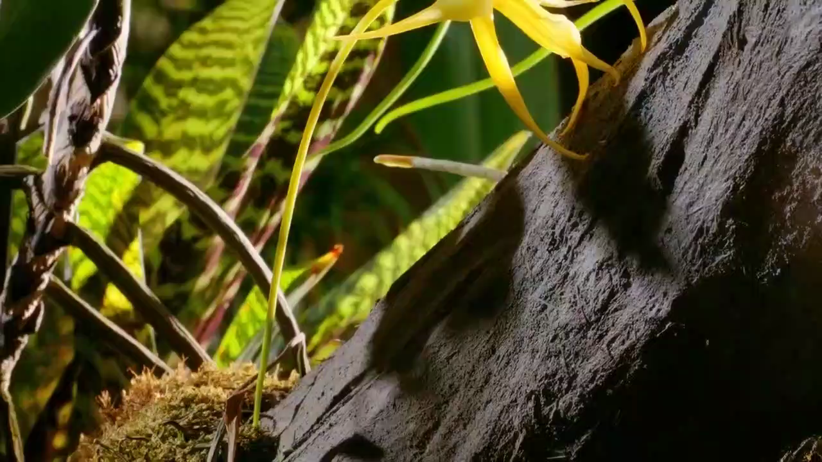

Slide 4
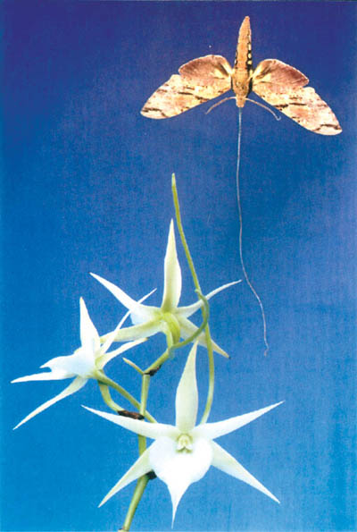
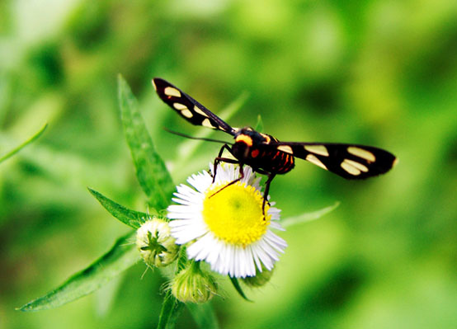
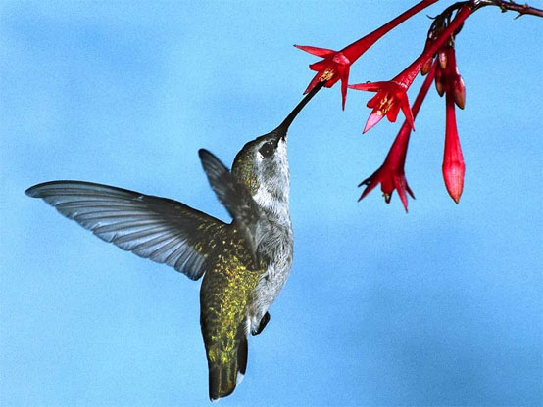
在自然界，一种植物专门由一种昆虫传粉的情形很常见，
昆虫传粉的专门化有什么意义？
特定昆虫给特定的植物传粉,这样可以提高传粉的效率,并且昆虫也可得到较多的食物或保护。
生命观念——进化与适应观
结构与功能观

Slide 5
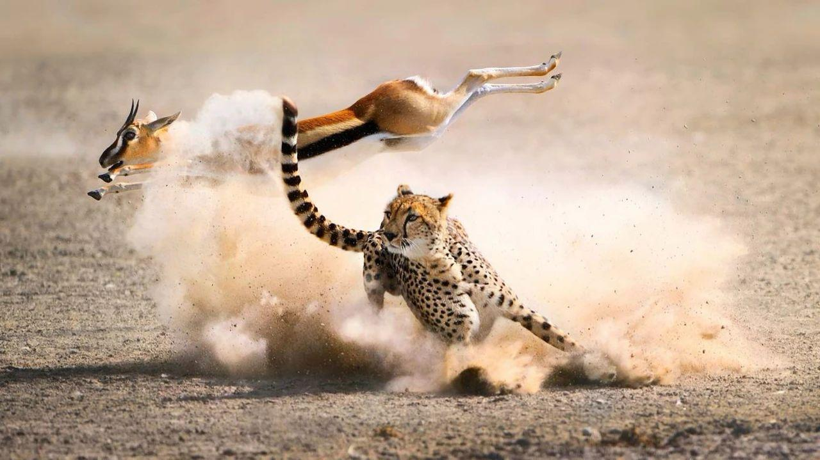
协同进化
自然选择有利于羚羊种群中肌肉发达、动作敏捷的个体，也有利于猎豹种群中跑得快的个体。这两个物种的进化过程宛如一场漫长的“军备竞赛”。
小样，没有我你也跑不了这么快！
小样，没有我你跑不了这么快！

Slide 6
协同进化
1.捕食者的存在是否对羚羊有害无益？
捕食者所吃掉的大多是被捕食者中年老、病弱或年幼的个体，客观上起到了促进种群发展的作用。
2.捕食者是不是就“高枕无忧”呢？
一般来说，只有动作敏捷、跑得快的捕食者个体才能获得食物，从而生存下来，繁育更多的后代。因此，羚羊对捕食者种群的进化也起到了促进作用。

Slide 7
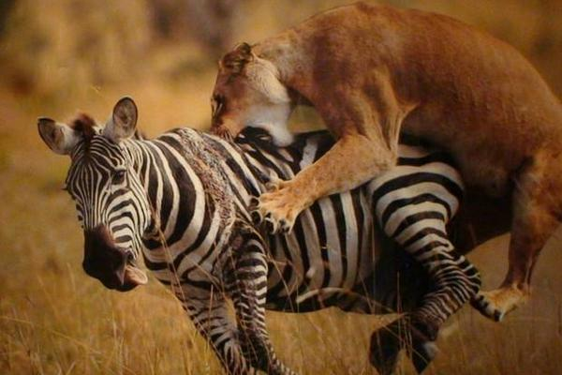
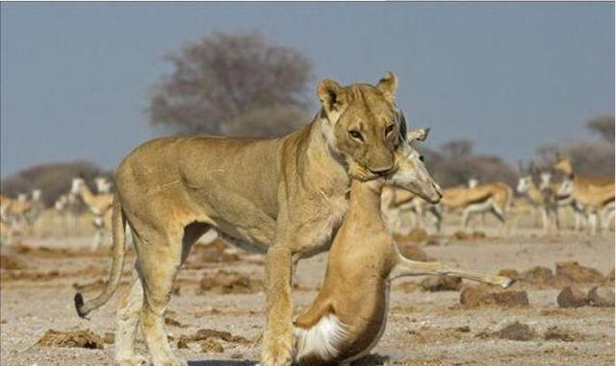
收割理论：
美国生态学家斯坦利提出：捕食者往往捕食个体数量多的物种，这样就会避免出现一种或少数几种生物再生态系统中占绝对优势的局面，为其他物种的形成腾出空间。
捕食者的存在有利于增加物种多样性。

Slide 8
协同进化
生物和生物之间
类型 |  | 实例
不同物种之间
某种兰花具有细长的花距，而专门给它传粉的蛾具有吸管似的口器
种间互助
捕食
猎豹和羚羊
寄生
黏液瘤病毒和兔子
竞争
作物与杂草

Slide 9
协同进化
思考：不同种生物之间在进化上密切相关，生物的进化与无机环境的进化是否也有关系呢？
生物与无机环境之间的协同进化
原始大气
最初
无 氧
有 氧
出现好氧细菌
导致
生物为厌氧型
光合生物出现

Slide 10
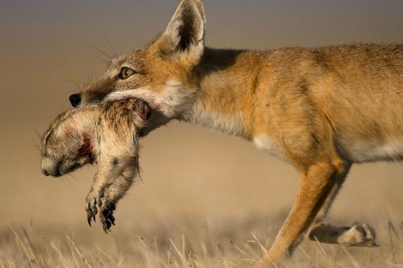
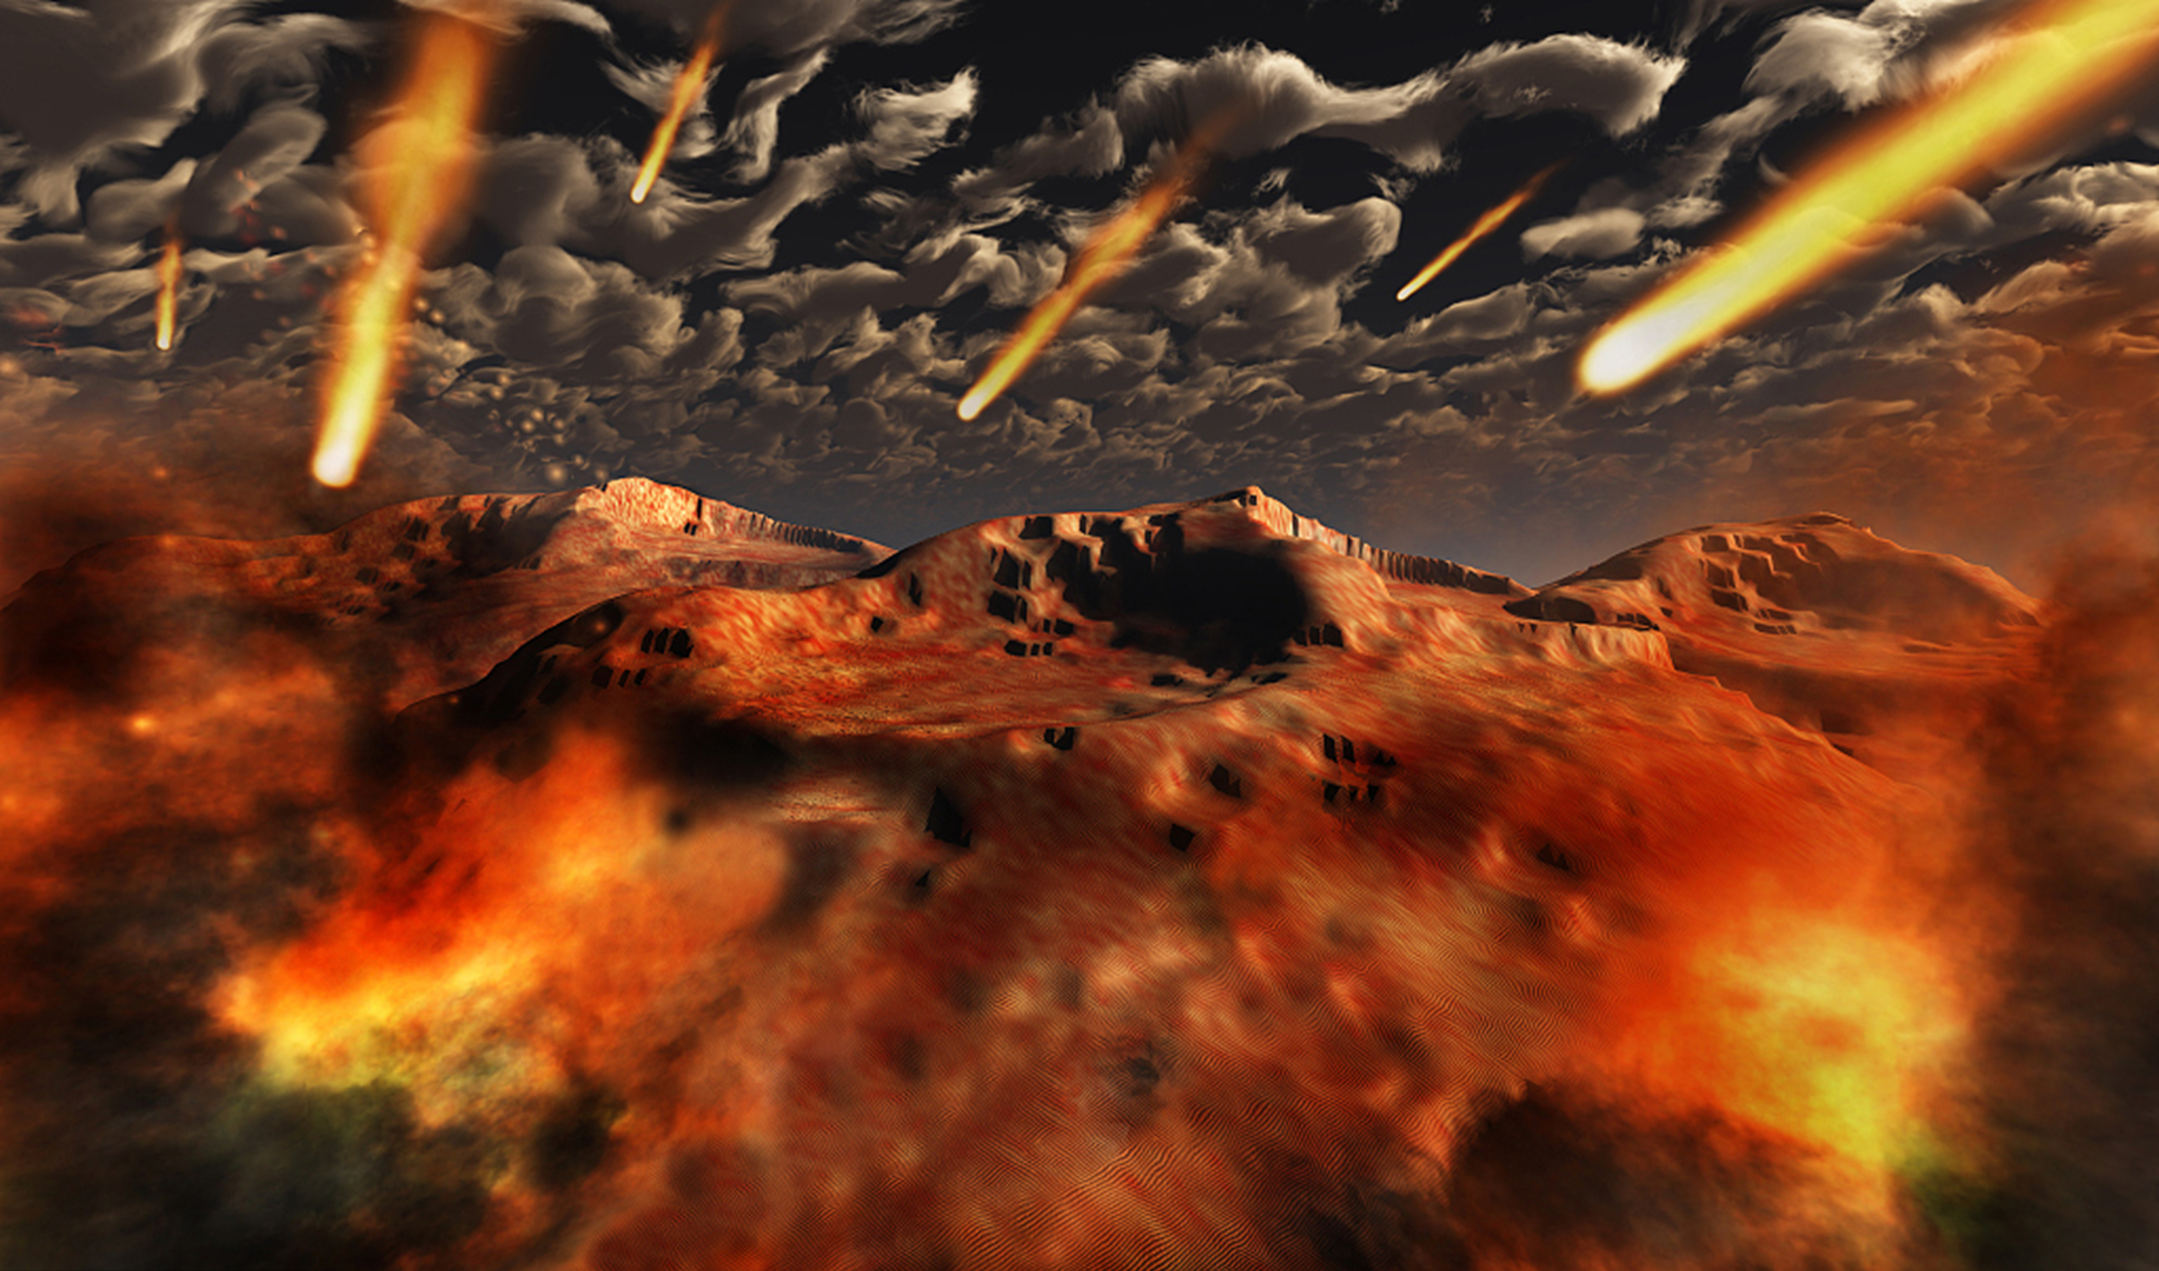
协同进化
概念：不同物种之间、生物与无机环境之间在相互影响中不断进化和发展。
通过漫长的协同进化过程，地球上不仅出现了千姿百态的物种，丰富多彩的基因库，而且形成了多种多样的生态系统。

Slide 11
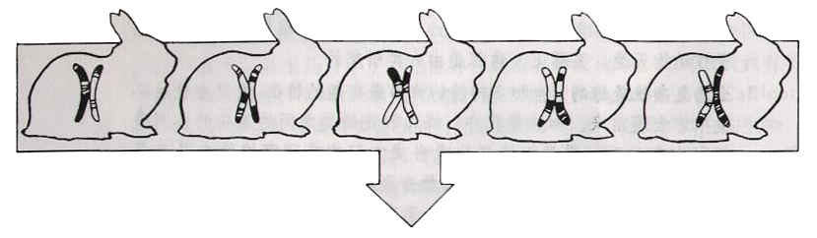
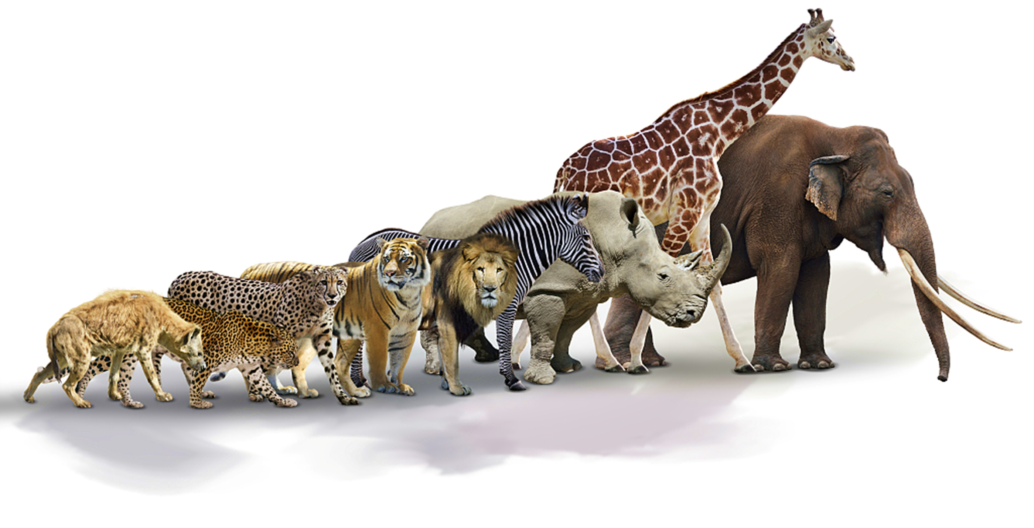

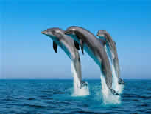
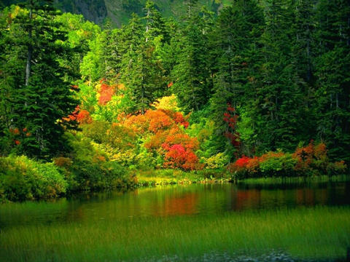
生物多样性的形成
生物多样性的内容：
① 遗传多样性（基因多样性）
② 物种多样性
③ 生态系统多样性

Slide 12
生物多样性的形成
导致
遗传多样性
变异的不定向性
根本 原因
决定
物种多样性
蛋白质多样性
直接原因
组成
直接 选择
组成
生态系统多样性
无机环境的多样性
生物多样性形成的原因：
长期自然选择、协同进化的结果

Slide 13
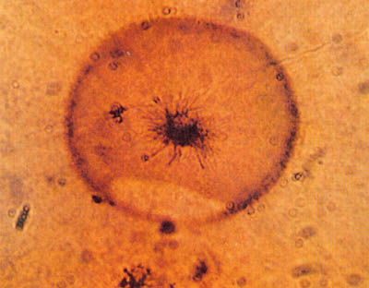
生物多样性的形成历程
前寒武纪（至5.4亿年前）
最早的生物化石——古细菌（距今35亿年）
在此之后大约20亿年的漫长岁月中，地球上的生物主要是海洋中的种类不多的蓝细菌和细菌，它们都是原核生物。
古细菌化石（距今35亿年）
这一时期的生态系统是只有生产者和分解者的两极生态系统。
真核生物出现后，新的繁殖方式有性生殖出现了，实现了基因重组，增加了生物变异的多样性，所以加快了生物进化速度。多细胞植物和动物种类不断增多。

Slide 14
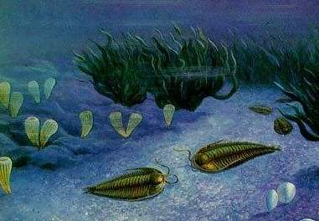
生物多样性的形成历程
早古生代生物（寒武纪大爆发，至5.0亿年前）
海洋中大量的无脊椎动物如三叶虫、鹦鹉螺等爆发式地迅速形成。形成生态系统的第三极——消费者，生态系统结构更加复杂稳定。
寒武纪的海洋生物类群想象图
生产者、分解者两极生态系统 → 生产者、消费者、分解者三极生态系统

Slide 15
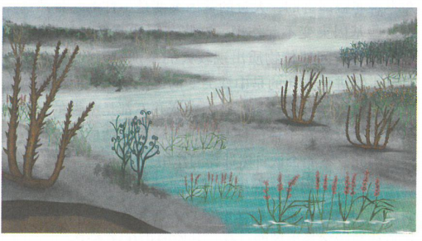
生物多样性的形成历程
晚古生代生物 （至2.45亿年前）
大约四亿年前，由于造山运动使海洋缩小，陆地扩大，一些海洋植物开始适应陆地生活，形成原始的陆地植物主要是蕨类植物。
出现适应陆地生活的原始两栖类。生物的登陆改变了陆地的环境。
裸子、被子植物先后扮演生产者中的主角，鸟类和哺乳类成为优势动物类群。
复杂多样的陆地生态系统逐渐形成。
4亿年前陆地景观想象图
水生、简单、低等 → 陆生、复杂、高等

Slide 16
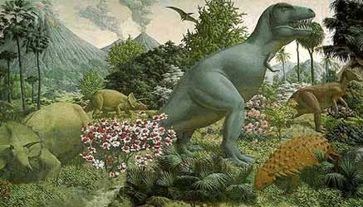
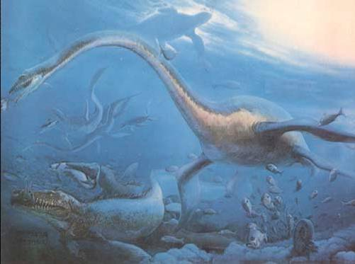
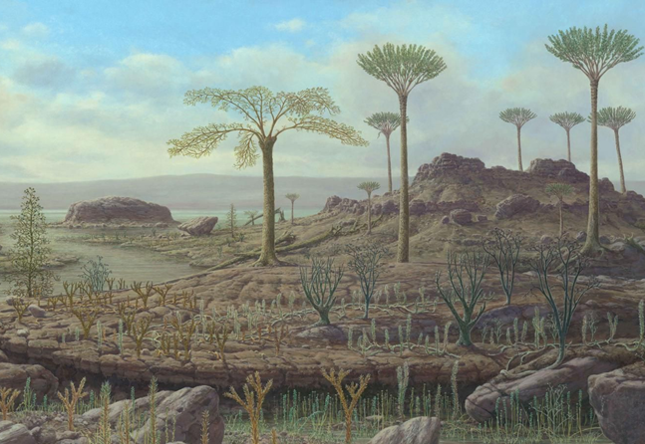
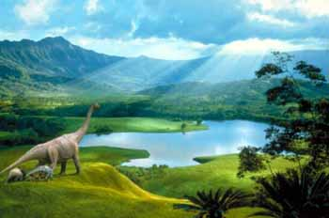
生物多样性的形成历程
中生代生物（至6600万年前）
三叠纪生物复苏,开始出现海生爬行动物，脊椎动物得到进一步发展；侏罗纪是恐龙的天下，发现始祖鸟、中华龙鸟等，昆虫类也开始繁盛；白垩纪末期也是恐龙的灭绝时期，开始出现被子植物,恐龙的绝灭为哺乳动物的兴盛腾出了空间，使生物进化翻开了崭新的一页。 中生代板块、气候、生物演化极大，末期已现现代类型生物群的雏形。

Slide 17
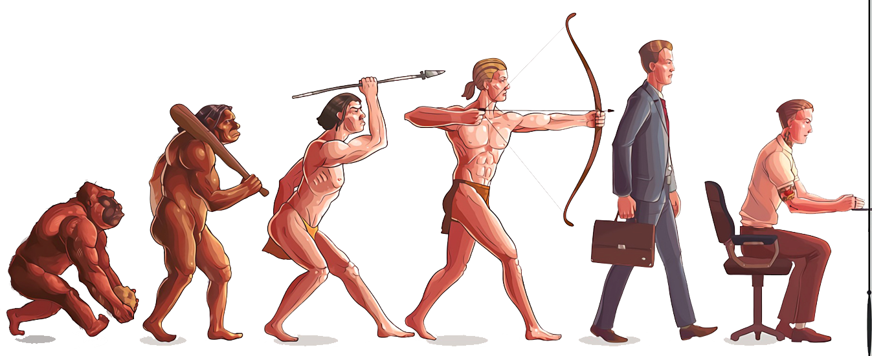
生物多样性的形成历程
新生代生物 （至今）
人类也是生物进化的产物。包括人类在内的所有生物都是在相互依存、相互制约中生存和发展的，人类的生存和发展始终受益于生物多样性，保护生物多样性就是保护人类自己。

Slide 18
生物多样性的形成历程
总结归纳
（1）生物的结构：
（2）生物的等级：
（3）细胞的结构：
（4）生物的细胞组成：
（5）生殖方式：
（6）呼吸方式：
（7）生活环境：
简单→复杂
低等→高等
原核细胞→真核细胞
单细胞→多细胞
无性生殖→有性生殖
无氧呼吸→有氧呼吸
水生→水陆两栖→陆生

Slide 19
生物进化理论在发展
以自然选择学说为核心的现代生物进化理论对自然界的生命史作出了科学的解释：
①适应是自然选择的结果；
②种群是生物进化的基本单位；
③突变和基因重组提供进化的原材料，自然选择导致种群基因频率的定向改变，进而通过隔离形成新的物种；
④生物进化的过程实际是生物与生物、生物与无机环境协同进化的过程；
⑤生物多样性是协同进化的结果。

Slide 20
生物进化理论在发展
核心：自然选择学说
发展
中性突变理论：决定生物进化的方向是中性突变的逐渐积累，而不是自然选择。
间断平衡学说：物种形成并不都是渐变的结果，而是种群长期稳定与迅速形成新种交替出现的过程。
生物进化论不会停滞不前，而是在不断发展。

Slide 21
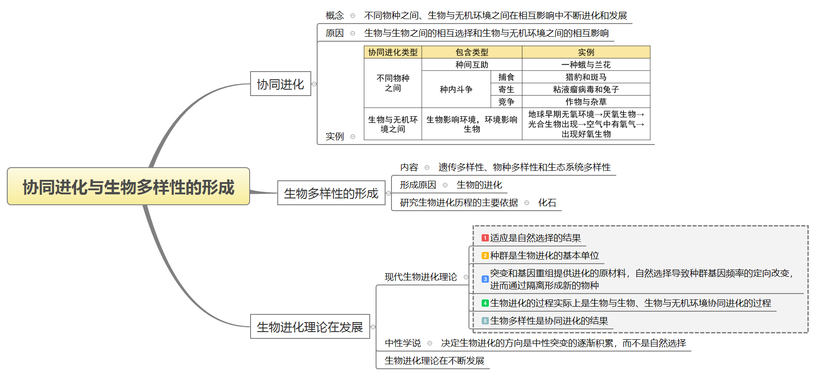
课堂小结

Slide 22
课堂练习
C
1.基于早期地球的特殊环境推测，地球上最早出现的生物是（ ）
A.单细胞生物，进行有氧呼吸
B.多细胞生物，进行有氧呼吸
C.单细胞生物，进行无氧呼吸
D.多细胞生物，进行无氧呼吸
2.对种群的基因频率没有影响的是（ ）
A.随机交配 B.基因突变 C.自然选择 D.染色体变异
3.生态系统多样性形成的原因可以概括为（ ）
A.基因突变 B.基因重组 C. 协同进化 D.地理隔离
4.下列关于生物进化的表述，错误的是（ ）
A.隔离是物种形成的必要条件 B.突变和基因重组都具有随机性
C.自然选择决定生物进化的方向 D.只有有利变异才是进化的原材料
A
C
D

